Slide 1
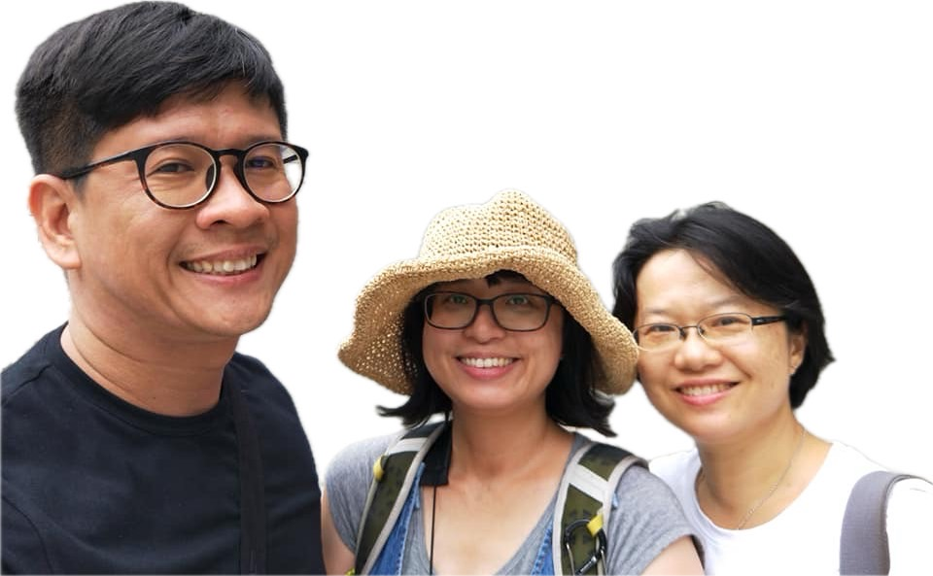
陳志淵
衍寬聯合建築師事務主持建築師
以建築永續為設計核心課題，思考建築設計如何能與周邊環境共存，由風土環境的外部空間逐步解析，尋找建築設計切入的可能性及進展到建築內部空間設計概念發想，以此信念，持續的挑戰各種類型的公共建築物，帶領團隊同仁持續前進，致力投入公共工程建築領域，以豐富及多樣性的作品，從建築設計到施工團隊整合，創造更多優質建築作品。積極參與公共事務，提昇建築師公眾形像，及宣揚建築永續設計理念。
學歷
國立成功大學建築學系 碩士（在學中） 2024
國立臺灣科技大學建築學士 2005
現職經歷
衍寬聯合建築師事務所主持建築師 2017-迄今
崑山科技大學建築系兼任講師 2017-2018
九典建築文化藝術基金會 董事 2017-2018
九典聯合建築師事務所建築師 2015-2016
榮譽獎勵
高雄市校園建築景觀類園冶獎（高雄市那瑪夏區民權國小幼兒園） 2023
高雄市校園建築景觀類園冶獎（高雄市大社國小非營利幼兒園） 2023
優良綠建築作品高雄市大社國小非營利幼兒園-優良綠建築作品 2022
年高雄厝綠建築優良作品(大社國小幼兒園)：首獎、人氣獎 2022
工業技術研究院工業材料研究所主辦金羿獎-入圍《太陽能資訊站 》 2006
工業技術研究院工業材料研究所主辦金羿獎-地標建物組-金羿獎首獎 2006
《不合法的建築天空-都市發電廠 》

